Slide 1
Особенности проведения закупок и заключения контрактов на строительство, реконструкцию, капитальный и текущий ремонты объектов капитального строительства, ремонт дорог

Slide 2

Способы закупок на строительство (реконструкцию)
Электронный аукцион
Открытый конкурс в электронной форме

Slide 3
Формирование лота
Проектная документация
Строительство (реконструкция)
Оборудование

Slide 4
Формирование лота
Дополнена статья 34 Закона № 44-ФЗ — появились части 16.2 и 16.3:
16.2. Предметом контракта могут быть одновременно консервация, ремонт, реставрация,
приспособление объекта культурного наследия (памятника истории и культуры) народов
Российской Федерации для современного использования, включая научно-исследовательские, изыскательские, проектные и производственные работы, научное руководство проведением работ по сохранению такого объекта, технический и авторский надзор за проведением этих работ.
16.3. В случае включения в описание объекта закупки типовой проектной документации предметом контракта могут быть одновременно подготовка проектной документации и (или) выполнение инженерных изысканий и выполнение работ по строительству объекта капитального строительства.

Slide 5
ч. 16.1. ст. 34 Закона № 44-ФЗ
Заключение технологического и ценового аудита обоснования инвестиций.
Решение о заключении контракта:
а) наименование объекта капитального строительства согласно решению о предоставлении бюджетных ассигнований на осуществление капитальных вложений, принятому в отношении такого объекта в установленном порядке;
б) наименование заказчика;
в) мощность объекта капитального строительства;
г) срок ввода в эксплуатацию объекта капитального строительства;
д) предполагаемую (предельную) стоимость строительства объекта капитального строительства.

Slide 6
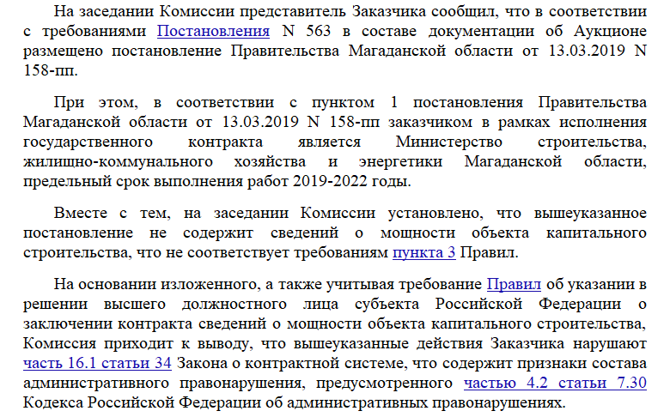
Практика антимонопольного органа

Slide 7

Товарный знак
В документации/ техническом задании/ проекте контракта необходимо предусмотреть возможность поставки «эквивалентного» товара

Slide 8
ТИПОВЫЕ НАРУШЕНИЯ
Эквивалентность товаров
Требование о поставке товара конкретного производителя без сопровождения словом «или эквивалент» и отсутствие параметров эквивалентности, в том числе если есть ПСД, является нарушением.
Если заказчик устанавливает товарный знак со словами «или эквивалент», то заказчику следует установить параметры эквивалентности, то есть характеристики товара, по которым товар может признаваться эквивалентным.

Slide 9
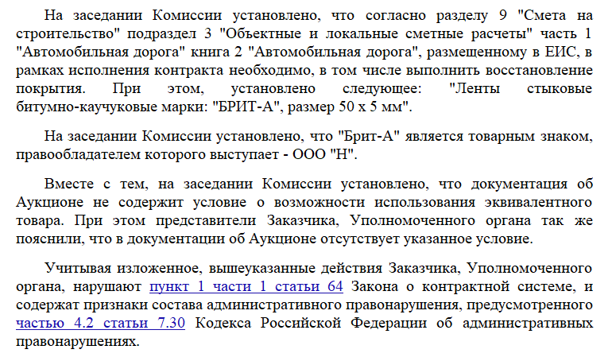
Практика антимонопольного органа

Slide 10

Основные ошибки заказчиков при проведении закупок строительной отрасли, что необходимо учесть при формировании извещения и отборе победителя

Slide 11




Сферы применения
Культура и культурное наследия
Градостроительная деятельность
Дорожная деятельность

Slide 12

Специальная предквалификация
Изменение: дополнительные требования необходимо устанавливать при любых конкурентных закупках, если объект включен в Перечень.
Решение проблемы: сложные работы, услуги на конкурсе, запросе предложений закупались без «предквалификации».

Slide 13
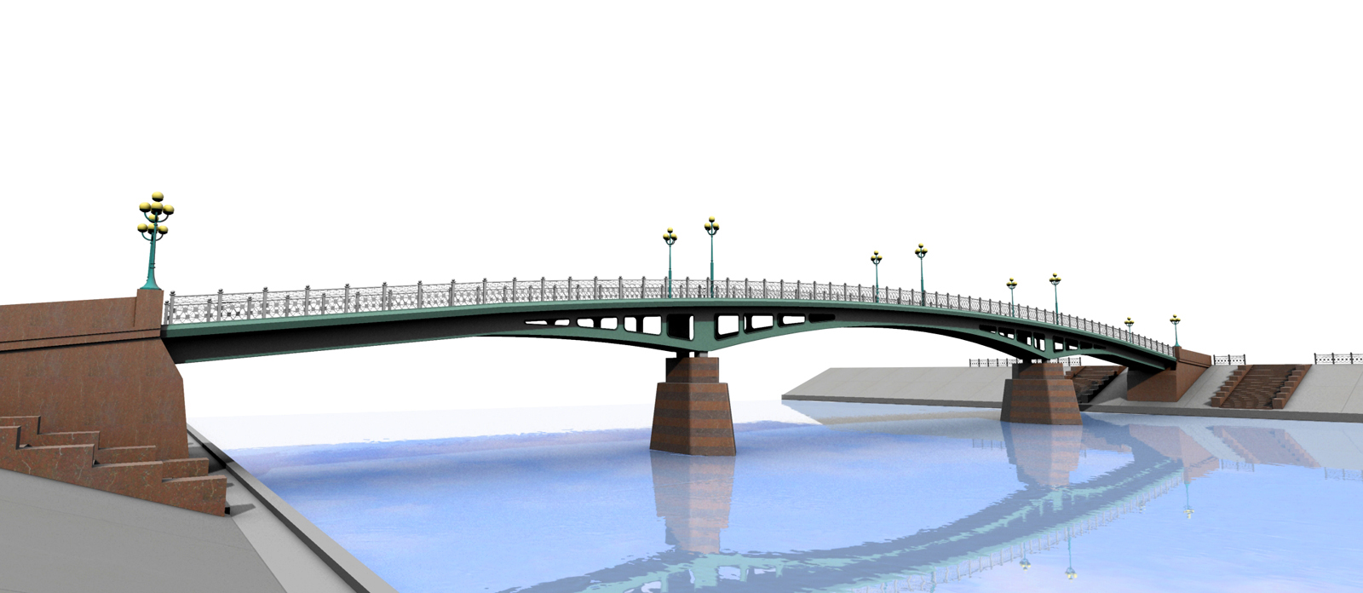
Практика контролирующих органов
Заказчик: МКУ «Управление капитального строительства г. Орла.
Объект закупки: реконструкция «Красного моста» в городе Орле.
НМ(Ц)К: 1.6 млрд. рублей.
Решение ФАС России от 01.04.2022 по делу № 22/44/99/130: жалоба признана обоснованной.
В извещении неправомерно установлен пункт 8 ПП РФ № 2571 «Работы по строительству, реконструкции линейного объекта» вместо пункта 1 ПП РФ № 2571 «Работы по сохранению объектов культурного наследия, при которых затрагиваются конструктивные и другие характеристики надежности и безопасности таких объектов».

Slide 14

Практика контролирующих органов
Заказчик: ФКУ «Дирекция государственного заказчика по реализации комплексных проектов развития транспортной инфраструктуры».
Объект закупки: реконструкция аэропортового комплекса.
НМ(Ц)К: 5.9 млрд. рублей.
Решение ФАС России от 05.04.2022 по делу № 28/06/105-932/2022: жалоба признана обоснованной.
В извещении неправомерно установлен пункт 7 ПП РФ № 2571 «Работы по строительству, реконструкции объекта капитального строительства, за исключением линейного объекта» вместо пункта 13 ПП РФ № 2571 «Работы по строительству, реконструкции особо опасных, технически сложных, уникальных объектов капитального строительства».

Slide 15
Практика контролирующих органов
Заказчик: Комитет дорожного хозяйства, благоустройства и транспорта администрации муниципального образования «Город Саратов».
Объект закупки: выполнение работ по строительству путепровода.
НМ(Ц)К: 1.7 млрд. рублей.
Решение ФАС России от 27.05.2022 по делу № 28/06/105-1672/2022: жалоба признана обоснованной.
В извещении неправомерно установлен пункт 7 ПП РФ № 2571 «Работы по строительству, реконструкции объекта капитального строительства, за исключением линейного объекта» вместо пункта 17 ПП РФ № 2571 «Работы по строительству, реконструкции, капитальному ремонту автомобильной дороги».

Slide 16
Практика контролирующих органов
Заказчик: администрация Приискового сельсовета Орджоникидзевского района Республики Хакасия.
Объект закупки: разработка проектной документации и выполнение строительно-монтажных работ по объекту: «Благоустройство скверов городского поселения Ростов».
НМ(Ц)К: 79 млн. рублей.
В извещении установлены пункты 6 и 7 ПП РФ № 2571 «Работы по подготовке проектной документации и (или) выполнению инженерных изысканий в соответствии с законодательством о градостроительной деятельности» и «Работы по строительству, реконструкции объекта капитального строительства, за исключением линейного объекта».
Решение Хакасского УФАС России от 22.06.2022 по делу № 019/06/106-346/2022: жалоба признана обоснованной.

Slide 17

Практика контролирующих органов
Заказчик: Администрация Комсомольского сельского поселения Рамонского муниципального района Воронежской области.
Объект закупки: выполнение работ по капитальному ремонту части зданий.
НМ(Ц)К: 6 млн. рублей.
В извещении установлен пункт 15 ПП РФ № 2571 «Работы по текущему ремонту зданий, сооружений».
Решение Воронежского УФАС России от 06.09.2022 № 036/06/49-890/2022: жалоба признана обоснованной.

Slide 18

Подтверждающие документы
Исполненный договор
Акт приемки и выполненных работ
Разрешение на ввод объекта
Положительное заключение
ВАЖНО!
Участник закупки вправе предоставить реестровый номер записи из реестра контрактов/договоров по Законам № 44-ФЗ и № 223-ФЗ

Slide 19
Практика контролирующих органов
Заказчик: ФКУ «Управление автомобильной магистрали Москва-Волгоград Федерального дорожного агентства».
Объект закупки: капитальный ремонт автомобильной дороги.
НМ(Ц)К: 6.2 млрд. рублей.
Пункт 17 ПП РФ № 2571 «Работы по строительству, реконструкции, капитальному ремонту автомобильной дороги». Не менее 30 процентов НМ(Ц)К.
Решение ФАС России от 23.06.2022 по делу № 22/44/93/137: отказ в согласовании контракта
с ед. поставщиком (подрядчиком, исполнителем).
Основание для отказа: неправомерно принято решение о соответствии участника.

Slide 20
Практика контролирующих органов
Довод жалобы: принято неправомерное решение об отклонении заявки (представленный контракт выполнен с начислением неустойки).
Заказчик: ФБУН «Государственный научный центр прикладной микробиологии и биотехнологии».
Объект закупки: выполнение работ по разработке проектно-сметной документации.
НМ(Ц)К: 49 млн. рублей.
Пункт 6 ПП РФ № 2571 «Работы по подготовке проектной документации и (или) выполнению инженерных изысканий».
Решение ФАС России от 04.07.2022 по делу № 28/06/105-2145/2022: указанный довод жалобы признан обоснованным.

Slide 21

Акт выполненных работ
Акт выполненных работ, подтверждающий цену выполненных работ и являющийся последним актом, составленным при исполнении такого договора, акт приемки объекта капитального строительства, акт приемки выполненных работ по сохранению объекта культурного наследия и разрешение на ввод объекта капитального строительства в эксплуатацию должны быть подписаны не ранее чем за 5 лет до дня окончания срока подачи заявок на участие в закупке.
Если при исполнении такого договора составлено несколько актов приемки поставленных товаров, выполненных работ, оказанных услуг, участниками закупки направляются все такие акты.

Slide 22
Практика контролирующих органов
Довод жалобы: принято неправомерное решение об отклонении заявки (отсутствует акт приемки объекта).
Заказчик: Администрация муниципального образования Бородинское Киреевского района.
Объект закупки: строительство объекта: «Газификация д. Марьино Киреевского района Тульской области».
НМ(Ц)К: 11 млн. рублей.
Пункт 8 ПП РФ № 2571 «Работы по строительству, реконструкции линейного объекта».
Решение Тульского УФАС России от 24.05.2022 по делу № 071/06/106-421/2022: жалоба признана необоснованной.

Slide 23
Практика контролирующих органов
Довод жалобы: принято неправомерное решение об отклонении заявки (несоответствие сумм).
Заказчик: АО «КРЫМЭНЕРГО».
Объект закупки: выполнение проектно-изыскательских и строительно-монтажных работ.
НМ(Ц)К: 1.2 млрд. рублей.
Основания для отклонения: «отсутствия движения денежных средств согласно публичной информации по бухгалтерской отчетности в размере суммы указанного договора от 13.02.2019 N 2-1», отсутствия на электронных площадках «информации о ведении претензионно-исковой работы между сторонами договора от 13.02.2019 N 2-1».
Решение ФАС России от 25.03.2022 по делу № 28/06/105-739/2022: жалоба признана обоснованной.

Slide 24
Практика контролирующих органов
Довод жалобы: принято неправомерное решение об отклонении заявки (не предоставлено разрешение на ввод объекта в эксплуатацию, т.к. указанное разрешение выдается заказчику).
Заказчик: МБУ «Спортивная школа города Вятские Поляны Кировской области.
Объект закупки: капитальный ремонт фасада спортпавильона.
НМ(Ц)К: 9 млн. рублей.
Пункт 10 ПП РФ № 2571 «Работы по капитальному ремонту объекта капитального строительства».
Решение Кировского УФАС России от 20.06.2022 по делу № 043/06/106-542/2022: жалоба признана необоснованной.

Slide 25
Порядок оценки заявок при проведении закупок на строительство (реконструкцию)
Наличие у участников закупки опыта поставки товара, выполнения работы, оказания услуги, связанного с предметом контракта
Общая цена исполненных участником закупки договоров
Общее количество исполненных участником закупки договоров
Наибольшая цена одного из исполненных участником закупки договоров

Slide 26

Практика контролирующих органов
Заказчик: ГБОУ «Академическая гимназия № 56» Санкт-Петербурга.
Объект закупки: выполнение первоочередных противоаварийных работ части здания.
НМ(Ц)К: 40 млн. рублей.
Мотивировочная часть решения: Комиссия УФАС отмечает, что Положением не предусмотрена возможность предъявлять условия о минимальной стоимости исполненного контракта (договора), что указывает на то, что требование Заказчика о том, что оценке подлежат договоры, цена которых составляет не меньше 20% НМЦК, не соответствует требованиям Положения.
Решение Санкт-Петербургского УФАС России от 14.09.2022 по делу № 44-3087/22: жалоба признана обоснованной.

Slide 27
Практика контролирующих органов
Решение Санкт-Петербургского УФАС России от 02.09.2022 по делу № 44-2869/22
Предмет закупки: выполнение работ по оснащению комплексными системами обеспечения безопасности (система пожарной сигнализации) в здании.
НМЦК: 6 млн. рублей
Мотивировочная часть решения: предмет договора (договоров), оцениваемого по признаку № 1 (общая цена исполненных участником закупки договоров) показателя «наличие у участников закупки опыта работы, связанного с предметом контракта», сопоставимый с предметом контракта, заключаемого по результатам определения поставщика (подрядчика, исполнителя): работы по текущему ремонту зданий, сооружений, строительству, реконструкции капитальному ремонту объекта капитального строительства (за исключением линейного объекта).
Решение комиссии: жалоба признана обоснованной.

Slide 28
Практика контролирующих органов
Решение ФАС России от 11.04.2022 по делу № 22/44/93/44
Предмет закупки: Геологоразведочные работы на железомарганцевые конкреции на площади участка В1-4 Российского разведочного района в Тихом океане в соответствии с контрактными обязательствами перед Международным органом по морскому дну.
НМЦК: 1 290 000 000,00 руб.
По результатам внеплановой проверки выявлено: к оценке принимаются исполненные участником закупки с учетом правопреемства (в случае наличия в заявке подтверждающего документа) гражданско-правовые договоры, заключенные и исполненные в соответствии с Законом № 223-ФЗ, а также контракты заключенные и исполненные в соответствии с Законом № 44-ФЗ.
Решение комиссии: Заказчиком неправомерно установлено условие о подтверждении наличия опыта выполнения работ исключительно контрактами и договорами, заключенными в рамках Закона № 223-ФЗ и Закона № 44-ФЗ, поскольку указанные условия не соответствуют не соответствуют подпункту «г», подпункту «д» пункта 28 Положения ПП РФ № 2604. Действия заказчика нарушают п. 11 ч. 1 ст. 42 Закона № 44-ФЗ.

Slide 29
Практика контролирующих органов
Как конкурсной комиссии проверять достоверность представляемых договоров?
В рамках ПП РФ № 2604 к оценке принимаются все контракты (договоры), а не только те, которые заключены в соответствии с Законом № 44-ФЗ и Законом № 223-ФЗ.
При рассмотрении вторых частей заявок на участие в закупке заявку можно отклонить в случае выявления недостоверной информации в заявке (п. 8 ч. 12 ст. 48 Закона № 44-ФЗ).
Для подтверждения достоверности информации, содержащейся в заявке, заказчик вправе направлять запросы в соответствующие уполномоченные учреждения, а также руководствоваться открытыми источниками информации, размещенными на официальных сайтах государственных органов.

Slide 30

Практика контролирующих органов
Решение ФАС России от 11.04.2022 по делу № 22/44/93/44
Предмет закупки: Геологоразведочные работы на железомарганцевые конкреции на площади участка В1-4 Российского разведочного района в Тихом океане в соответствии с контрактными обязательствами перед Международным органом по морскому дну
НМЦК: 1 290 000 000,00 руб.
По результатам внеплановой проверки выявлено: договоры (контракты) на выполнение работ по геологическому изучению недр, исполнение которых участником закупки было завершено период с 01.01.2017 по 31.12.2021.
Решение комиссии: заказчиком неправомерно установлены условия о подписании актов сдачи-приемки выполненных работ за определенный период времени.

Slide 31


Практика контролирующих органов
Об установлении в документации о закупке условия о подтверждении наличия опыта выполнения работ у участника закупки контрактами (договорами) по выполнению работ на объекте капитального строительства с определенной инфраструктурной принадлежностью.
Установление заказчиками в документации о закупке положений о том, что к оценке будут приниматься исключительно контракты (договоры), в рамках которых осуществлялось выполнение работ по строительству, реконструкции, капитальному ремонту, сносу объекта капитального строительства, например, для общеобразовательных нужд, является ограничением числа участников закупок.

Slide 32

Практика контролирующих органов
Решение Санкт-Петербургского УФАС России от 26.08.2022 по делу № 44-2814/22
Предмет закупки: выполнение работ по текущему ремонту помещений.
НМЦК: 10 млн. рублей
Мотивировочная часть решения: Комиссии УФАС установлено, что вышеуказанные работы составляют часть от общего объема работ, включенных в объект закупки, не являются самостоятельным объектом закупки, в связи с чем установление требования в извещении о предоставлении в составе заявки на участие в закупке лицензии на осуществление деятельности по монтажу, техническому обслуживанию и ремонту средств обеспечения пожарной безопасности зданий и сооружений, выданную МЧС России не соответствует положениям Закона о контрактной системе.
Решение комиссии: жалоба признана обоснованной.

Slide 33
Практика контролирующих органов
Решение ФАС России от 10.08.2022 по делу № 22/44/93/222
Предмет закупки: строительство дизайн-центра автоэлектроники и компонентов интеллектуальных транспортных систем, в том числе лабораторно-испытательной базы.
НМЦК: 900 млн. рублей
Мотивировочная часть решения: на заседании Комиссии установлено, что обязательным приложением к проекту контракта Извещения является график выполнения строительно-монтажных работ (приложение N 1 к проекту государственного контракта). При этом в графике выполнения строительно-монтажных работ не отражены требования пункта 2.9 Методики, что не позволяет участникам закупки определить порядок выполнения строительно-монтажных работ.
Решение комиссии: отказать в согласовании с ед. поставщиком (подрядчиком, исполнителем).

Slide 34
Членство в СРО
Требования извещения
Устанавливаются требования к участникам закупки и составу заявок
Устанавливаются требования к сроку действия и компенсационным фондам
Компенсационные фонды
Компенсационный фонд обеспечения договорных обязательств
Компенсационный фонд обеспечения вреда
Увеличен с 3-х до 10 млн руб. порогового значения размера обязательств, когда допускается выполнять строительные работы без членства в СРО

Slide 35
ТИПОВЫЕ НАРУШЕНИЯ
Реестр СРО
Индивидуальный предприниматель или юридическое лицо, не являющиеся членами саморегулируемых организаций в области строительства, реконструкции, капитального ремонта объектов капитального строительства, могут выполнять работы по договорам строительного подряда, заключенным с застройщиком, техническим заказчиком, лицом, ответственным за эксплуатацию здания, сооружения, региональным оператором, в случае, если размер обязательств по каждому из таких договоров не превышает десяти миллионов рублей.

Slide 36
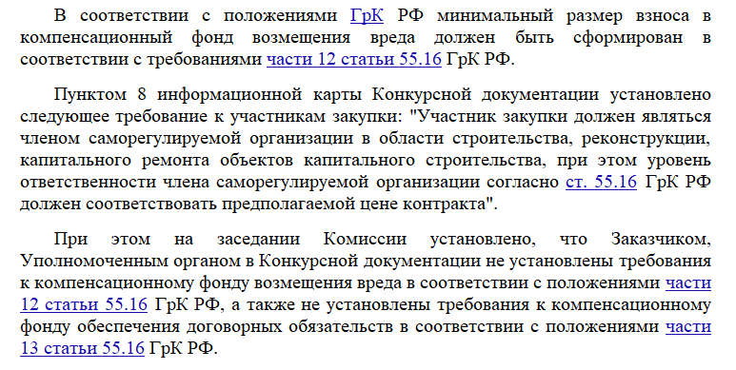
Практика антимонопольного органа

Slide 37
Практика антимонопольного органа
На заседании Комиссии представители Заказчика пояснили, что Заявителем в составе заявки на участие в закупке представлена выписка из реестра членов саморегулируемой организации от 26.093.2020 г. № СС ГС 03/20-2 835 (далее – Выписка из СРО), согласно которой в пункте 3.2 содержатся сведения о том, что Заявитель имеет первый уровень ответственности по обязательствам по договору строительного подряда, по договору подряда на осуществление сноса, и стоимости работ по одному договору, в соответствии с которым указанным членом внесен взнос в компенсационный фонд возмещения вреда – до 60 000 000 рублей. При этом в соответствии с протоколом проведения Аукциона предложение Заявителя о цене контракта составляет 63 900 000 рублей.
При этом частью 12 статьи 55.16 ГрК РФ установлено, что для заключения договора на сумму свыше шестидесяти миллионов рублей участник закупки должен повысить уровень ответственности до второго уровня в рамках фонда возмещения вреда. Вместе с тем, согласно Выписке из СРО Заявитель имеет первый уровень ответственности.
В связи с чем, Комиссия приходит к выводу, что действия Аукционной комиссии, принявшей решение о несоответствии заявки Заявителя требованиям документации об Аукционе и Закона о контрактной системе, не противоречат положениям Закона о контрактной системе.

Slide 38
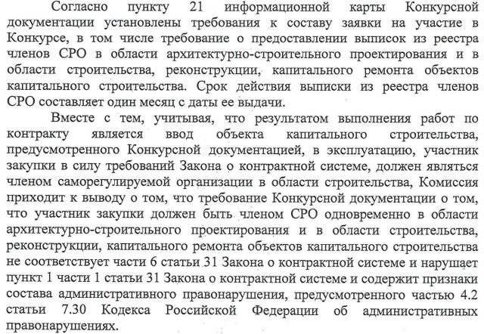
Практика антимонопольного органа

Slide 39
Постановление Правительства № 570
Конкретные виды работ устанавливаются в документации из проектной документации
«в размере не менее 25 % цены контракта»
или
«25 %»
Неправомерно требовать на этапе заключения контракта

Slide 40
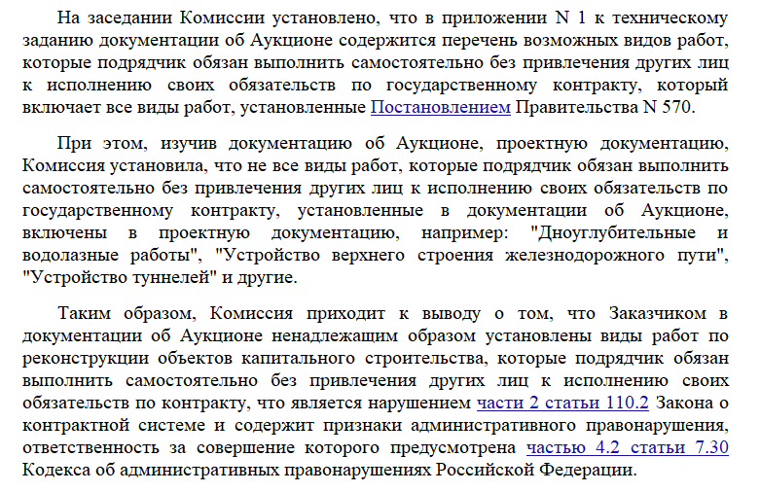
Практика антимонопольного органа

Slide 41
ПРАВОПРИМЕНИТЕЛЬНАЯ ПРАКТИКА
(требование о предоставлении конкретных показателей используемого товара)
Решение ФАС России от 14.06.2021 по делу № 28/06/105-1881/2022 (№ 0373100037422000006)
Предмет закупки: выполнение работ по выборочному капитальному ремонту режимно-секретного помещения (Первый отдел спецчасти)
НМЦК: 15 645 791 руб.
Довод: Заказчиком неправомерно установлено требование о предоставлении в составе заявки на участие в Аукционе характеристик используемого при выполнении работ по капитальному ремонту товара.
Суть: Извещением установлено, что заявка должна содержать характеристики предлагаемого участником закупки товара, соответствующие показателям, установленным в описании объекта закупки в соответствии со статьей 33 Закона о контрактной системе.
На заседании Комиссии установлено, что согласно описанию объекта закупки Заказчиком установлены требования к товарам: «Раствор», «Сетка», «Грунтовка», «Гранит, «Клей», «Смесь», «Состав грунтовочный», «Плитка», «Сталь», «Портландцемент», «Мастика», «Кабель», «Сталь арматурная», «Гранит».
Вместе с тем, установление требования о предоставлении характеристик предлагаемого участниками закупки товара в составе заявки является неправомерным, поскольку Заказчик при проведении закупки работ по капитальному ремонту не вправе требовать предоставления в составе заявки конкретных показателей товара, соответствующих значениям, установленным в Извещении, поскольку товаром являются строительные и расходные материалы, используемые при выполнении работ, без которых невозможно выполнить такую работу.
Кроме того, Извещение не содержит положения согласно которому товар, используемый в рамках выполнения работ, принимается к бухгалтерскому учету или передается по товарной накладной.
Решение комиссии: действия Заказчика, установившего требование о предоставлении конкретных показателей товара, нарушают часть 3 статьи 43 Закона о контрактной системе и содержат признаки административного правонарушения, ответственность за совершение которого предусмотрена частью 4 статьи 7.30 КоАП РФ.
Письмо ФАС России от 25.06.2020 № ИА/53616/20 «По вопросу установления требований к составу заявки (поставляемый, используемый товар)»

Slide 42


Новый механизм обжалования
Заполнение формы жалобы в ЕИС
Автоматическое размещение жалобы в ЕИС
Принятие/отказ в принятии жалобы
ЕИС уведомляет о размещении жалобы
Рассмотрение жалобы комиссией ФАС

Slide 43

Новации
Только одна жалоба от участника на положения извещения
Жалоба на аккредитацию, размещение предварительного ЦП, не позднее 5 дней с события
Нельзя подать одну жалобу на несколько закупок
Подать жалобу возможно только с универсальной предквалификацией

Slide 44

Рассмотрение жалобы
Приоритетно дистанционное участие в рассмотрении жалоб (обращений)
Право принять очное участие
путем подачи соответствующего заявления для целей
оформления пропуска

Slide 45
Основания проведения контрольного мероприятия.
Проведение плановой/внеплановой проверки по 44-ФЗ
Основания проведения плановой/внеплановой проверки действий субъектов контроля в соответствии с положениями ПП-1576 и статьи 99 Закона 44-ФЗ:
Получение обращения участника закупки с жалобой на действия (бездействие) субъектов контроля.
Получение заявления, сообщения физического лица, юридического лица либо осуществляющих общественный контроль общественного объединения или объединения юридических лиц, в которых указывается на наличие признаков нарушения законодательства Российской Федерации и иных нормативных правовых актов о контрактной системе в сфере закупок.
Обнаружение контрольным органом в сфере закупок признаков нарушения законодательства Российской Федерации и иных нормативных правовых актов о контрактной системе в сфере закупок.
Сообщение средства массовой информации, в котором указывается на наличие признаков нарушения законодательства Российской Федерации и иных нормативных правовых актов о контрактной системе в сфере закупок.

Slide 46
Основания проведения контрольного мероприятия.
Проведение плановой/внеплановой проверки по 44-ФЗ
Основания проведения плановой/внеплановой проверки действий субъектов контроля в соответствии с положениями ПП-1576 и статьи 99 Закона 44-ФЗ:
Истечение срока исполнения ранее выданного в соответствии с пунктом 2 части 22 статьи 99 Закона 44-ФЗ предписания.
Получение обращения о согласовании заключения контракта с единственным поставщиком (подрядчиком, исполнителем).
Получение обращения о включении информации об участнике закупки или о поставщике (подрядчике, исполнителе) в реестр недобросовестных поставщиков (подрядчиков, исполнителей).
Обратить внимание:
Срок проведения проверки составляет не более 10 рабочих дней, а в случае если проверка проводится в отношении субъектов контроля при осуществлении закупок, сведения о которых составляют государственную тайну – не более 20 рабочих дней со дня принятия решения о проведении проверки. В случае необходимости получения дополнительной информации и документов, срок проведения внеплановой проверки может быть продлен не более чем на 10 рабочих дней.

Slide 47
Изменение: повышение аванса
В 2022 году получатели средств федерального бюджета должны закреплять в контрактах аванс в размере:
- от 50 до 90% суммы контракта (но не более ЛБО), если средства на финансовое обеспечение по нему подлежат казначейскому сопровождению;
до 50% суммы контракта (но не более ЛБО) - если не подлежат такому сопровождению.
Постановление Правительства РФ от 29.03.2022 № 505
Увеличить аванс можно и в контрактах, заключенных до 30 марта, но при определенных условиях.

Slide 48
Постановление Правительства РФ от 29.03.2022 № 505
По новым правилам:
Аванс с казначейским сопровождением – до 90%, без – до 50 %
Для строительных контрактов на сумму более 600 млн руб. предел аванса остается 70%.
Аванс устанавливают и в контрактах на закупки товаров и услуг для федеральных нужд с запретом на него.
Такой запрет приостановили до конца года.
Заказчики также могут увеличить размер аванса до указанных выше размеров в контрактах, которые заключили до дня вступления в силу поправок.
Правило распространяется на контракты, финансируемые из федерального бюджета.
Регионам рекомендовано применять аналогичные положения для контрактов, финансируемых из их бюджетов!

Slide 49
Обеспечение исполнения контракта
Федеральный закон от 16.04.2022 № 104-ФЗ
До конца года заказчики могут не требовать предоставлять обеспечение исполнения контракта и гарантийных обязательств.
Послабление не действует, если предусмотрен аванс, который не подлежит казначейскому сопровождению.

Slide 50
Изменение существенных условий контракта
Постановление Правительства РФ от 23.03.2022 № 439
До конца 2022 года продлили право менять условия строительных контрактов, заключенных с федеральными заказчиками, из-за удорожания строительных ресурсов. Эту меру распространили и на контракты текущего года.
Норму о минимальной цене строительных контрактов в размере 1 млн руб., при которой можно поменять их существенные условия на основании п. 8 ч. 1 ст. 95 Закона № 44-ФЗ, распространили на контракты, которые были или будут заключены до 31 декабря 2022 года.

Slide 51
Спасибо за внимание!

